Slide 1
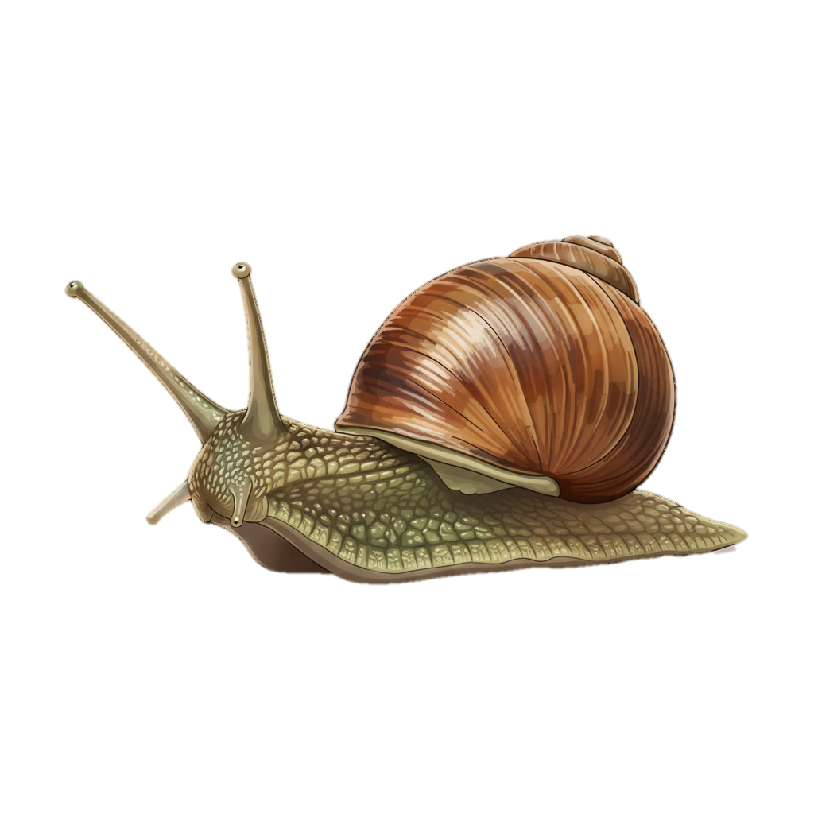
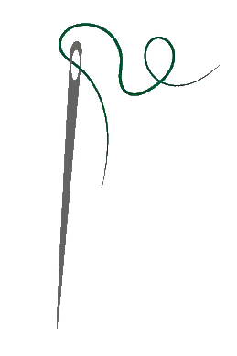

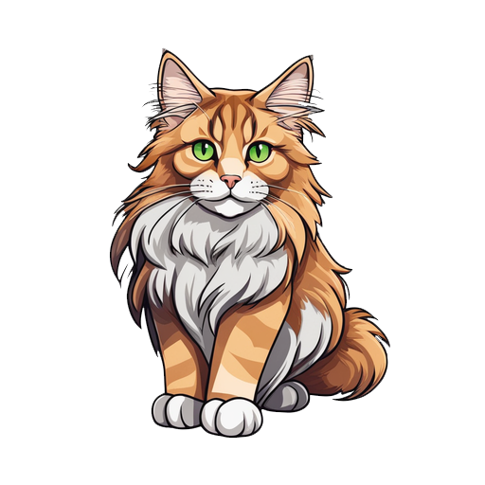
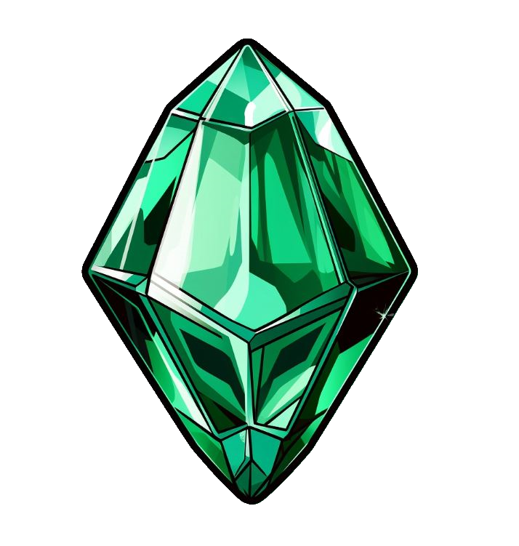
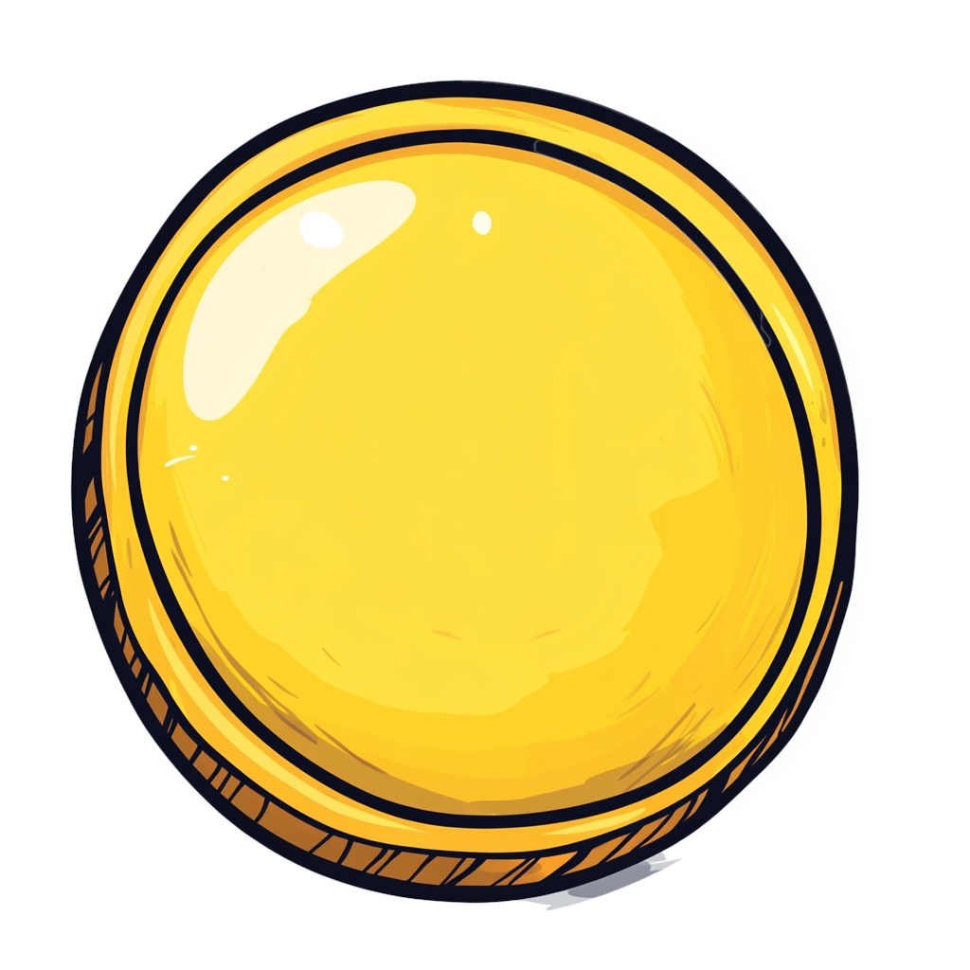
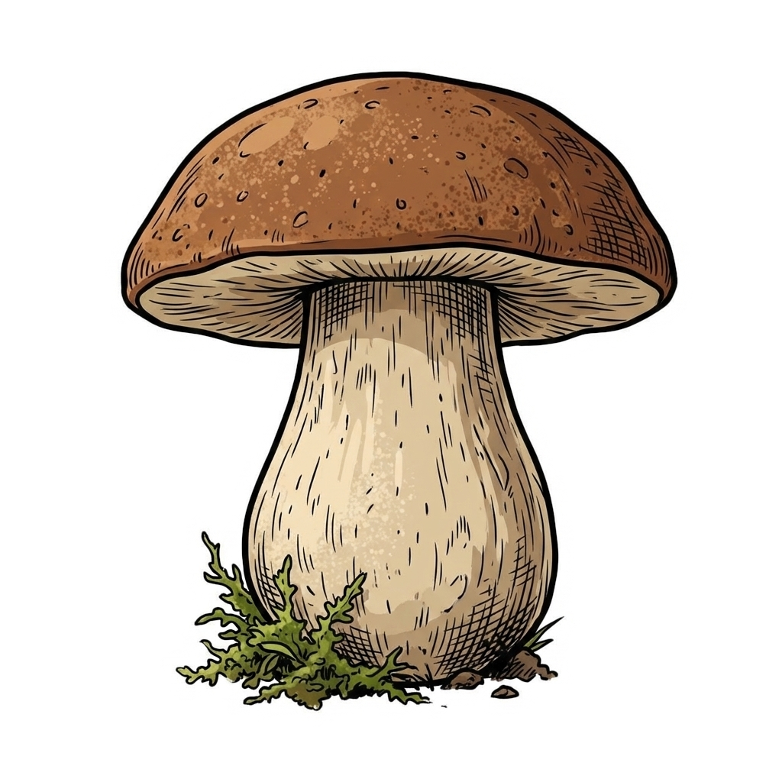
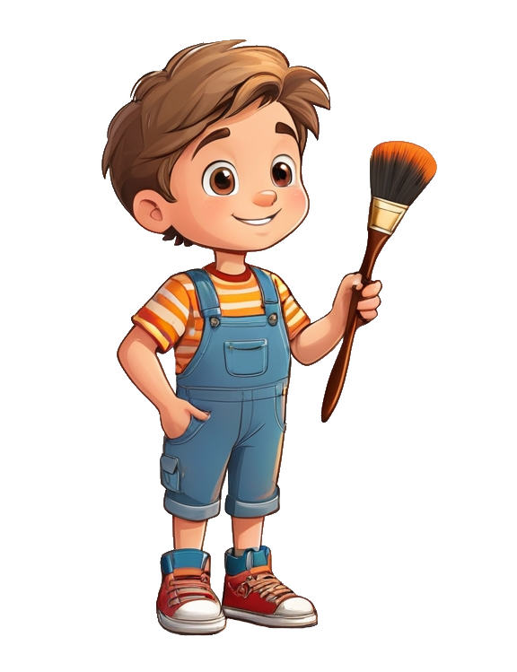

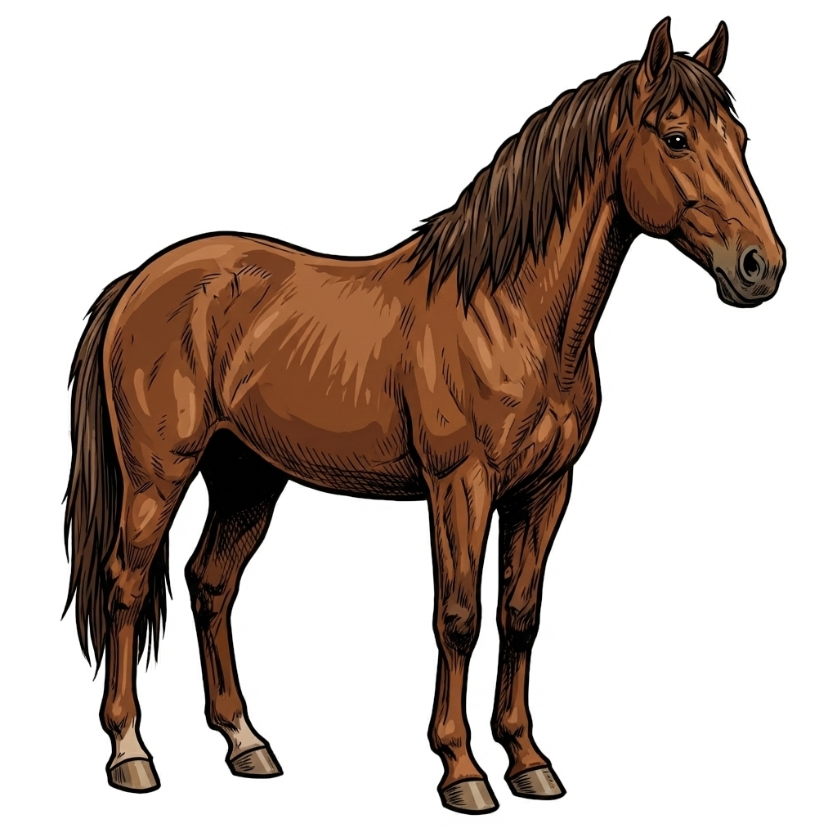
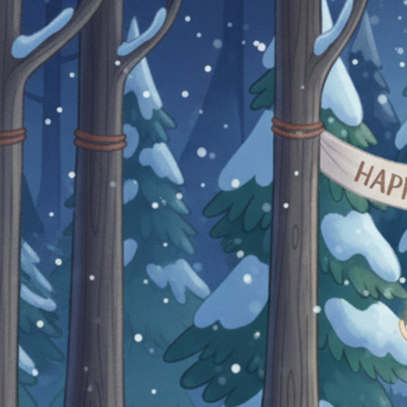
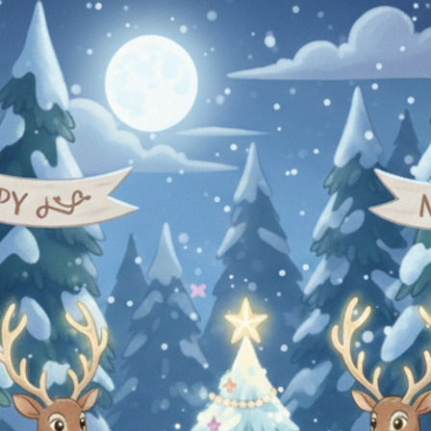

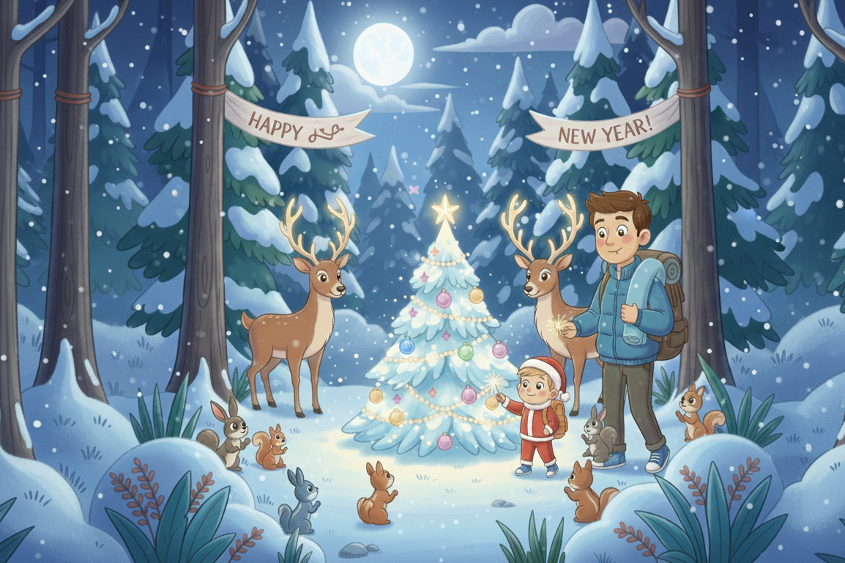

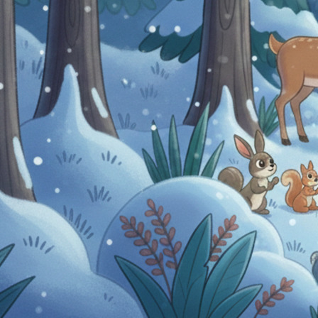
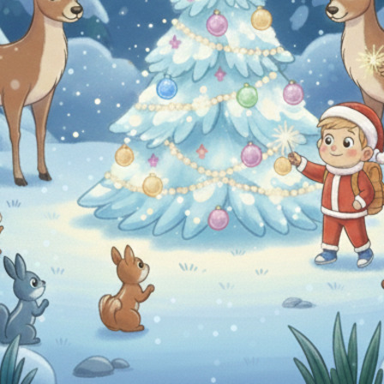
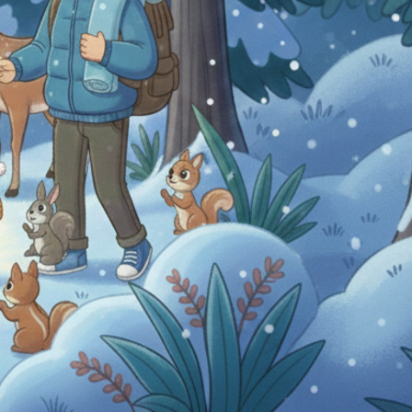
Кішка (динаміка) Високо піднімаємо спинку язика, кінчик язика фіксуємо за нижніми передніми зубами, опускаємо нижню щелепу вниз і від кореня язика викатуємо спинку вперед. При цьому кінчик язика напружений, а спинка язика широка та високо піднята, рух починається від кореня язика. Викатуємо язик вперед і вертаємо на місце, робимо у динаміці від 30 до 60 секунд. Статика - Післе того, як витягнули спинку язика утримуємо “арку” в статиці - це дозволяє напрацьовувати нові нейронні зв’язки та зафіксувати це положення. Виконуємо від 30 до 60 секунд.
Равлик. Кінчик язика напружений. Водимо кінчиком язика по внутрішній поверхні губ, по спіралі починаючи з маленького круга, губи при цьому міцно зімкнені. Потім збільшуємо амплітуду. Начебто, малюємо кінчиком язика равлика. Виконуємо це завдання дуже повільно, повинні з’явитися відчуття на корені язика. Після цього вертаємось у зворотньому напрямку від великого круга до маленького. Виконуємо до 60 секунд.
Гриб. Після цих вправ переходимо до релаксації. Вправа “гриб” – утримуємо гриб до 60 секунд, так щоб язик повністю прилип до піднебіння, а нижня щелепа була опущена максимально.
Маляр. Вправа “Маляр за верхніми зубами” дозволяє підняти корінь язика и зміцнити його звдяки зміні позицій.
Конячка. Класична вправ з присмоктуванням язика до піднебіння. Нижня щелепа не рухається та опущена донизу.
Голочка. Тиснемо кінчиком язика у піднебіння трохи вище альвеол. Та укольчики в щоки напруженним кінчиком язика.

